Slide 1
大家快來猜謎吧！
開始

Slide 2


請問我最喜歡的食物甚麼？
餅乾
糖果
巧克力

Slide 3
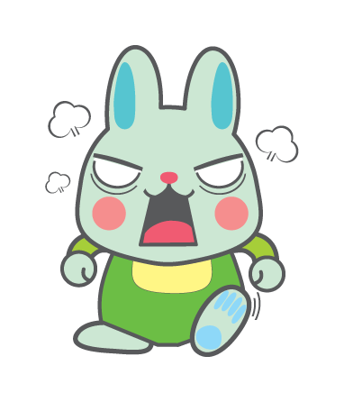
你答錯了
重新

Slide 4


恭喜你，答對了。
結束

